Slide 1
ANTIGUA-LUBERRI BHI
2022-2023

Slide 2
ONGI ETORRI!
¡Bienvenidos!
ZUZENDARIA / DIRECTOR
JOSE JAVIER FERNANDEZ
ZUZENDARI ORDEA / SUBDIRECTOR
ASIER AZPIROZ
IKASKETA BURUAK / JEFAS DE ESTUDIO
ITZIAR AMONARRIZ / AINHOA CALVO
IDAZKARIA / SECRETARIA
MAITE GALDOS

Slide 3
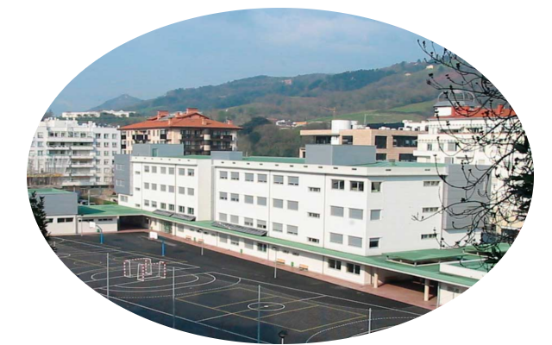
KOKAPENA
LOCALIZACIÓN
📌
BENTA BERRIN
Xalbador Bertsolariaren kalea 9, 20018 Donostia

Slide 4
KONTAKTATU
CONTACTA
Tel: 943 899 304
Xalbador Bertsolariaren kalea 9, 20018 Donostia
idazkaritza@antigua-luberri.net
zuzendaritza@antigua-luberri.net
www.antigua-luberri.net

Slide 5
HEZKUNTZA ESKAINTZA
OFERTA EDUCATIVA

Slide 6
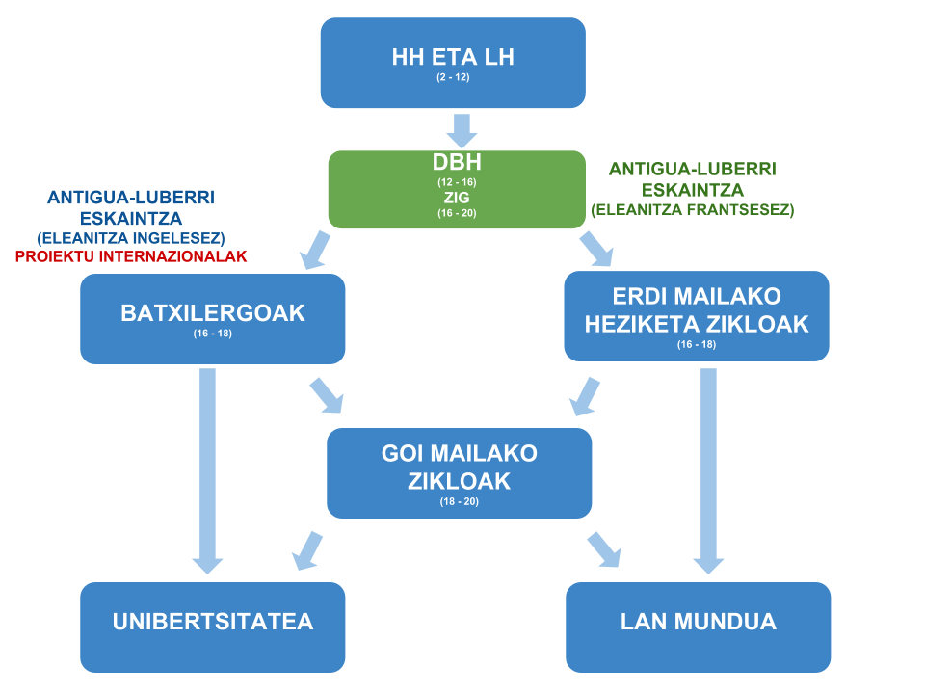
+ Frantses Proiektua
NON
GAUDE?

Slide 7
+ Proyecto de Francés
¿DÓNDE ESTAMOS?

Slide 8
4 DBH
4 ESO
ZIG gelak
Aulas AAT
DBH?
¿ESO?
3 DBH
3 ESO
2 DBH
2 ESO
1 DBH
1 ESO

Slide 9
IKASGAIAK 1DBHn
ASIGNATURAS 1 ESO [LOMLOEren menpe / A expensas de la LOMLOE]

Slide 10
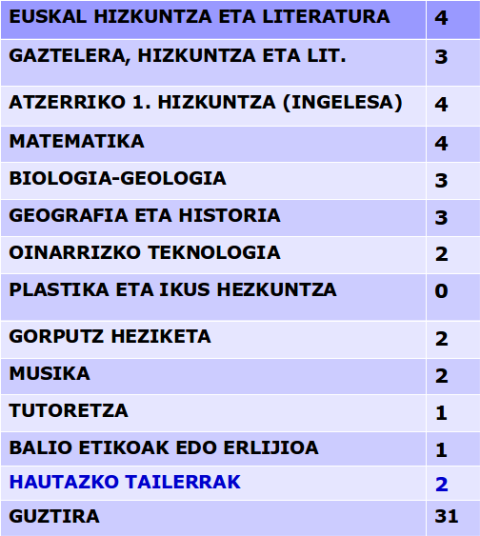
JAKINTZAGAI
KOMUNAK
IKASLEAK AUKERATU BEHAR DU
IKASGAIAK

Slide 11
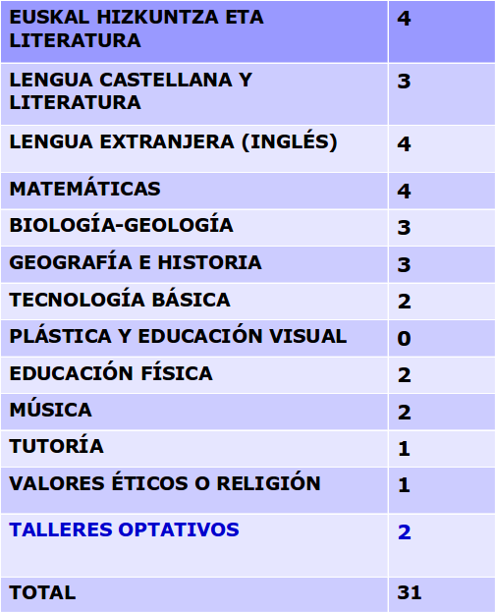
ASIGNATURAS
COMUNES
EL ALUMNO
DEBE ELEGIR
ASIGNATURAS

Slide 12
HAUTAZKO TAILERRAK (2 ordu)
TALLERES OPTATIVOS (2 horas)
HAUTATUTAKO
TAILERRA
EZIN DA ZIURTATU
NO PODEMOS GARANTIZAR
LA ELECCIÓN DEL TALLER
ESKULANGINTZA TAILERRA
TALLER DE MANUALIDADES
FRANTSES TAILERRA
TALLER DE FRANCÉS
EUSKARA TAILERRA
TALLER DE EUSKARA
MATEMATIKA TAILERRA
TALLER DE MATEMÁTICAS
IKUS-ENTZUN TAILERRA
TALLER DE AUDIOVISUALES
INFORMATIKA TAILERRA
TALLER DE INFORMÁTICA

Slide 13
EKINTZA
OSAGARRIAK
ACTIVIDADES COMPLEMENTARIAS
JOLASEAN ERRONKEI AURRE EGITEN
BAIKARA
KERIK GABEKO GAZTEAK
ZIBER
SEGURTASUNA
ERTZAINTZA
IPUIN KONTALARIAK
IRTEERAK
IDAZLEAK...
CIBER
BULLYING
3.MAILAKO IKASLEAK
BIDE
HEZIKETA
UDALTZAINAK

Slide 14
ORIENTAZIOA
ORIENTACIÓN

Slide 15
NOLA?
¿CÓMO?
TUTORETZA PLANA
PLAN DE ACCIÓN TUTORIAL
ANIZTASUNARI ERANTZUN
RESPUESTA A LA DIVERSIDAD
IKASLEEN GARAPENEAN LAGUNDU
ACOMPAÑAR EN EL DESARROLLO DEL ALUMNADO

Slide 16
HELBURUAK
OBJETIVOS
IKASTETXE BERRIAN EGOKITZEA
FACILITAR LA ADAPTACIÓN AL NUEVO CENTRO
ELKARBIZITZARAKO BALIABIDEAK GARATZEA
DESARROLLAR HABILIDADES PARA MEJORAR LA CONVIVENCIA
ADIMEN EMOZIONALEKO GAITASUNAK GARATZEA
DESARROLLAR LAS COMPETENCIAS DE INTELIGENCIA EMOCIONAL

Slide 17
HELBURUAK
OBJETIVOS
LAN OHITURA EGOKIAK BARNERATZEA
IMPULSAR BUENOS HÁBITOS DE ESTUDIO
IKASLEEN PREMIEI ERANTZUNA EMATEA
DAR RESPUESTA A LAS NECESIDADES DE LOS ALUMNOS Y LAS ALUMNAS
BIZIMODU OSASUNTSUA BULTZATZEA
FOMENTAR HÁBITOS DE VIDA SALUDABLE

Slide 18
FRANTSES PROIEKTUA
PROYECTO DE FRANCÉS

Slide 19
NOLA?
¿CÓMO?
3DBHn
PLASTIKA, MUSIKA, BALORE ETIKOAK eta FRANTSESA
4DBHn
BALORE ETIKOAK eta FRANTSESA
3 ESO
PLÁSTICA, MÚSICA, VALORES ÉTICOS y FRANCÉS
4 ESO
VALORES ÉTICOS y FRANCÉS

Slide 20
NOLA?
¿CÓMO?
1DBHn eta 2DBHn
OINARRIA HARTZEKO
FRANTSES TAILERRA (2 ordu)
1 ESO y 2 ESO
ADQUIRIR BASE
TALLER DE FRANCÉS (2 ordu)

Slide 21
METODOLOGIA
METODOLOGÍA

Slide 22
METODOLOGIA AKTIBOA
METODOLOGÍA ACTIVA
Ikaslea ardatza bezala hezkuntza prozesuan
El alumnado como eje del proceso educativo
Irakaslea koordinatzailea
El profesorado como coordinador
Digitalizazioa
Moodle --
Classroom
Banaka, binaka, taldeka
De uno en uno, de dos en dos, en grupo
Gaitasunetan trebatzen
Familiarizándose en competencias
Bikoizketen aldeko apustua
Apostando por los desdobles
Ikasleen parte hartzea sustatzea: LBB
Fomentar la participación del alumnado: LBB
Euskara Batzordearen ekimenak
Actividades de la Comisión de Euskara
Jolasgaraietako Batzordea
Actividades de la Comisión de Recreos

Slide 23
Ikastetxeko Proiektuak
PROYECTOS DEL CENTRO
HBSP programa (Hezkuntza Berariaz Sendotzeko Programa)
Bidelagun programa
HNP programa (Hizkuntza Normalkuntza Programa)
Agenda 30
Steam proiektua
ELOS proiektua
PREE programa (Programa de Refuerzo Educativo Específico)
Bidelagun programa
PNL proiektua (Programa de Normalizazción Linguística)
Agenda 30
Proyecto Steam
Proyecto ELOS

Slide 24
JATORRIZKO IKASTETXEEKIN KOORDINAZIOA
COORDINACIÓN CON LOS CENTROS DE ORIGEN

Slide 25
AIETE
AMASSORRAIN
IBAI
IGELDO
JAKINTZA
ORIXE

Slide 26
Jatorrizko Ikastetxeekin Koordinazioa Coordinación con los Centros de Origen
Noiz | Zer
Urtarrilean En enero Apirila-maiatzean En Abril-mayo | Aurkezpena eta “Ate Irekiak urtarrilaren 10tik 15era Presentación y “Puertas abiertas” del 10 al 15 de enero Aurrematrikula urtarrilaren 17tik 28ra Prematricula del 17 al 28 de enero Hautazko ikasgaien eta tailerren aukeraketa Elección de las asignaturas optativas y talleres
Maiatzean En mayo | Ikasle berrien “Harrera eguna” “Día de Bienvenida” al nuevo alumnado
Ekainean En junio | Ikasle berrien datu bilketa Recogida de datos del alumnado

Slide 27
TALDEKATZE IRIZPIDEAK
CRITERIOS PARA LA FORMACIÓN DE GRUPOS
Neska/Mutil kopuru orekatua
Número de chicos/chicas equilibrado
Laguntza bereziko ikasleak
Alumnado con ayudas especiales
Ikastetxeko errepikatzaileak
Repetidores de Antigua-Luberri
Jatorrizko ikastetxetako Informazio orokorra
Información general de los centros de origen

Slide 28
ZERBITZUAK
ETA
FUNTZIONAMENDUA
SERVICIOS Y FUNCIONAMIENTO

Slide 29
JANGELA
COMEDOR
GARRAIOA
TRANSPORTE
(Igeldo)
JOLASGARAIA
RECREO
LIBURUTEGIA
BIBLIOTECA
GURASO ELKARTEA
ASOCIACIÓN DE PADRES
KIROLA ETA KULTUR EKINTZAK
ACTIVIDADES DEPORTIVAS Y CULTURALES

Slide 30
JANGELA
COMEDOR
IRAILEAN AURTEN, AZKEN 15 EGUN
SEGUNDA QUINCENA SEPTIEMBRE, ESTE AÑO
EGUNERO IRAILA-MAIATZA
TODOS LOS DÍAS SEPTIEMBRE-MAYO
EKAINA AUKERAN
JUNIO OPTATIVO

Slide 31
GARRAIOA (Igeldo)
TRANSPORTE
Garraio zerbitzua eskaintzen du. Hezkuntza sailak ezartzen ditu garraioari dagozkion irizpide orokorrak.
Servicio de transporte escolar. Es el Departamento de Educación quien establece los criterios

Slide 32
JOLASGARAIA
RECREO
HELBURUA: 1 DBHko ikasleen integrazioa erraztea
OBJETIVO: facilitar la integración de los alumnos de 1 ESO
LEHIAKETAK
CONCURSOS
KIROLA
DEPORTE
MAHAI-JOKO
BALOI TOKE
…………..
Jolasgaraietako Batzorde bat dago jolasgaraiak kudeatzeko eta Bizikidetzako Taldearekin elkarlanean lan egiten duena

Slide 33
LIBURUTEGIA
BIBLIOTECA
Ikas-estrategien bitartez IKASTEKO eta IRAKURTZEKO LEKUA
Lugar de ESTUDIO y LECTURA
JOLASGARAIAN eta BAZKALORDUAN
RECREOS y MEDIO DÍA

Slide 34
L5 GURASO ELKARTEA
ASOCIACIÓN DE PADRES L5
ASKOZ GEHIAGO
www.antigua-luberri.net
MUCHO MÁS
www.antigua-luberri.net
luberrigurasoak@gmail.com

Slide 35
KIROL EKINTZAK
ACTIVIDADES DEPORTIVAS
“Jarduera fisikoa eta kirola: bizitza aktibo bat gizarte osasuntsu batentzat”
“Actividad física y deporte: una vida activa para una sociedad sana”
www.luberrikirola.com
luberrikirola@gmail.com
628 498 679

Slide 36
BALIABIDEAK
RECURSOS

Slide 37
ESKOLA 2.0 (ordenagailuak)
1 DBH eta 2 DBH GELA GUZTIETAN
ESKOLA 2.0 (ordenadores)
EN TODAS LAS AULAS DE 1 ESO y 2 ESO
Pantalla Digitalak gela guztietan
Pantallas Digitales en todas las aulas

Slide 38
4 IKT GELA
4 AULAS TIC
3 PLASTIKA GELA
3 AULAS DE PLÁSTICA
3 TEKNOLOGIA TAILER
3 TALLERES DE TECNOLOGÍA
MUSIKA GELA
AULA DE MÚSICA
FISIKA-KIMIKA LABORATEGIAK
LABORATORIOS DE FISICA-QUÍMICA
BIOLOGIA LABORATEGIAK
LABORATORIOS DE BIOLOGÍA

Slide 39
GIMNASIOA
GIMNASIO
BARATZA
HUERTA
SUKALDEA
COCINA
KIROL ANITZEKO PATIOA
PATIO MULTIDEPORTE

Slide 40
ATE IREKIAK EGUNA
Jornada de puertas abiertas
URTARRILAREN 15an
15 de ENERO
10:00 (Amassorrain, Jakintza)
11:00 (Ibai, Orixe)

Slide 41
HARRERA EGUNA
RECEPCIÓN ALUMNOS
MAIATZA
MAYO

Slide 42
AUTOMATRIKULA
AUTOMATRÍCULA
Gure ikastetxeari atxikitutako Lehen Hezkuntzako ikasleak
Los alumnos provenientes de los centros de referencia

Slide 43
IZEN-EMATEA
INSCRIPCIÓN
Urtarrilak 17 - 28
17 - 28 de Enero

Slide 44
Eskerrik asko!
www.antigua-luberri.net

